Slide 1

影 视 鉴 赏
202001-2021
宁波大学潘天寿艺术学院 涂慧

Slide 2
影像的分享
Image sharing
第五章 中国电影
5.1中国内地的六代导演
5.2香港电影的多元化
5.3台湾电影的民族性
认识电影

Slide 3

拉 片：
《霸王别姬》
1993年《霸王别姬》是汤臣电影有限公司出品的文艺片，该片改编自李碧华的同名小说，由陈凯歌执导。
李碧华、芦苇编剧；
张国荣、巩俐、张丰毅领衔主演。
影片围绕两位京剧伶人半个世纪的悲欢离合，展现了对传统文化、人的生存状态及人性的思考与领悟。1993年该片在中国内地以及中国香港上映，此后在世界多个国家和地区公映，并且打破中国内地文艺片在美国的票房纪录。 [1]
1993年该片荣获法国戛纳国际电影节最高奖项金棕榈大奖，成为首部获此殊荣的中国影片 [2] ；此外这部电影还获得了美国金球奖最佳外语片奖、国际影评人联盟大奖等多项国际大奖，并且是唯一一部同时获得戛纳国际电影节金棕榈大奖、美国金球奖最佳外语片的华语电影 [3] 。1994年张国荣凭借此片获得第4届中国电影表演艺术学会特别贡献奖。2005年《霸王别姬》入选美国《时代周刊》评出的“全球史上百部最佳电影”。 [4]

Slide 4
影像的分享
Image sharing
中国电影从无声、单机、黑白影片到高科技、大投入、环绕立体声巨幕电影，乃至全球最有影响力的电影节，以武术及以尚武崇德的侠义思想为主题的电影占据了中国电影的重要地位。
1905年，中国第一部电影《定军山》 在北京丰泰照相馆诞生，著名京剧老生谭鑫培在镜头前表演了自己最拿手的几个片断。片子随后被拿到前门大观楼熙攘的人群中放映，万人空巷，就此宣告中国电影的诞生。
看电影

Slide 5
影像的分享
Image sharing
第一个产业时期
中国电影第一个产业时期是1922年—1937年。
在世界电影诞生的第二年，1896年电影现身于上海。中国本土的电影业便从商业放映起步。
资本：上世纪20年代，开始向私营化的产业发展，当时社会的资本环境与行业内的准备日渐成熟，民族工商业获得了空前的机遇得以迅猛发展，个人/社会资本，更准确地说是“游资”的逐渐充盈，使得很多资本家们投资的目标开始瞄准电影这一新兴行业。
人才在这个行业里，人才和技术上的储备正在丰满，张石川、郑正秋、罗明佑、黎民伟和后来的邵氏兄弟等一批电影人都是从摇篮期走过来的先驱者，他们各自不同程度地涉猎了电影行当中创作、制片甚至发行、放映几个方面，所积攒下来的经验使之成为上世纪二三十年代的电影中坚。
技术：初期设备使用和摄制过程都要依靠外国技术人员，但有了像罗永祥、董克毅、吴蔚云等最早的一批技术人才的加盟，这一局面很快就被打破。具备了上述条件，1922年明星公司成立为标志，电影公司迅速增长，到1924—1926年达到了高峰，据统计中国共开设有175家电影公司，仅上海一地就有141家。
中国电影

Slide 6
影像的分享
Image sharing
“明星”、“联华”、“天一”三大公司浮出水面构成了三足鼎立。
老字号的“明星”在上海的成立是电影史上的一件大事，它始终当仁不让占据着第一把交椅，将个人资本的运营方式发挥到了极致；
联华”1930年成立的，拥有院线的先天条件，形成“影院业与制片业之最初的联合阵线”。罗明佑率先在一家私营公司里实现了制—发—放一条龙，他的经营思想在现在看来都是先进的，他试图结束中国电影的个人资本经营时代，进入垄断金融资本的高级阶段。然而当这一超前的理念遇到战争炮火和尚在襁褓中的金融体系时，只能是被描绘在纸上的美好前景，罗明佑成了一位悲剧的人物；
“天一”公司1925年成立的，以数量取胜的作风固然可圈可点，但它成功地开发了东南亚市场，发展到现如今的“邵氏”，其生命线之长足以独立支撑起一部私营公司发展脉络的活历史。与此同时，三大公司不同的制片策略也为中国电影奉献了不同的艺术形态，“明星”是“长篇正剧”的鼻祖、“联华”是“文艺片”的源头，而“天一”则把“稗史、神怪片”一脉发挥得淋漓尽致，这些影片的类型直至今日仍在延续。
中国电影

Slide 7
影像的分享
Image sharing
第二个产业时期
1937年后，上海电影业因时局波动而变化，以“明星”消亡、“联华”解体、“天一”南迁为标志，老影业逐步消亡。中国电影史上的一个黄金岁月和产业蓬勃时期在抗战炮火声中戛然而止。
以前苏联为模式，到1956年基本完成了“独立、完整的制片生产基地”为主要目标的体制建设任务。
1945年抗战胜利，憋了一肚子劲儿的电影人拍出了一批以《小城之春》为代表的杰作。
1949年2月，经过短期的筹备，在建国前夕的4月上旬，电影管理局在北平成立，隶属中共中央宣传部领导，袁牧之任局长。电影局成立后的第一个任务就是建立国家电影制片厂。
1950年，列宁和斯大林同志说着一口东北味儿普通话的苏联片《列宁在十月》上映。从此配音译制片变成中国电影的重要组成部分。
这个时期先后建立的东北电影制片厂、北平电影制片厂、上海电影制片厂三大国营电影企业在历史转折之际，为新中国电影事业走出了第一步。
中国电影

Slide 8
影像的分享
Image sharing
第三个产业时期
“文革”后百废待兴，随着中国性改革的不断深化，电影业开始重新审视市场的作用和力量。上世纪90年代的一连串的“突破”如同多米诺骨牌效应，促成了体制的变迁，进入21世纪后，对于电影业市场化的确定和认知，已经在全行业达成了思想的统一。
中国电影业市场化的方向确定以后，在电影行业本身，打破了国有企业的单一主体，民营资本和境外资金开始进入，从制片业逐步扩展到发行放映业，呈现出多元化的趋势。2001年，华语电影《卧虎藏龙》冲进奥斯卡，斩获多个奖项，这给了中国人制作华语大片以前所未有的机会和信心。2001年到2003年，有着海外、本土双重投资背景的《大腕》、《英雄》、《天地英雄》、《手机》相继问世，《英雄》赢得了2.5亿的票房。2004年，具有同样资金组合方式的《十面埋伏》、《可可西里》、《天下无贼》及《功夫》，在票房榜上分别占据了前三名，《功夫》是1.7亿，《十面埋伏》是1.6亿，《天下无贼》为1.2亿。“借水行舟”使中国电影终于尝试着下了海，并且开始学习游泳
。《我和我的祖国》为30亿。
中国电影

Slide 9
影像的分享
Image sharing
“第一代导演”张石川、郑正秋、但杜宇、杨小仲、邵醉翁为代表，活动的时间大体是在二十世纪初到二十年代。“第一代导演”是中国电影的先驱，在拍摄条件非常简陋、艰苦，又缺乏经验的条件下，创作了中国第一批故事片。
“第二代导演”陈怀皑、 桑弧、崔嵬、袁牧之为代表，主要活动时间是在三、四十年代，部分导演一直到五、六十年，甚至八十年代，仍工作在电影岗位上。
“第三代导演”谢晋、谢铁骊为代表,1949年后致力于社会主义语境的表达。
“第四代导演”：黄蜀芹、谢飞、滕文骥，1979以后追求影像语言电影化。
“第五代导演”：陈凯歌、张艺谋、吴子牛、田壮壮、黄建新、李少红、胡玫等为代表，使中国电影走向国际化。
第六代导演。。。。
90年代以后开始崭露头角的张元、贾樟柯、王小帅等导演
中国电影

Slide 10
影像的分享
Image sharing
香港电影的多元性
徐 克 新武侠电影
王家卫 作者电影
周星驰 无厘头喜剧
吴宇森 暴力美学
许鞍华 伦理片
中国电影

Slide 11
影像的分享
Image sharing
徐 克 新武侠电影
看电影

Slide 12
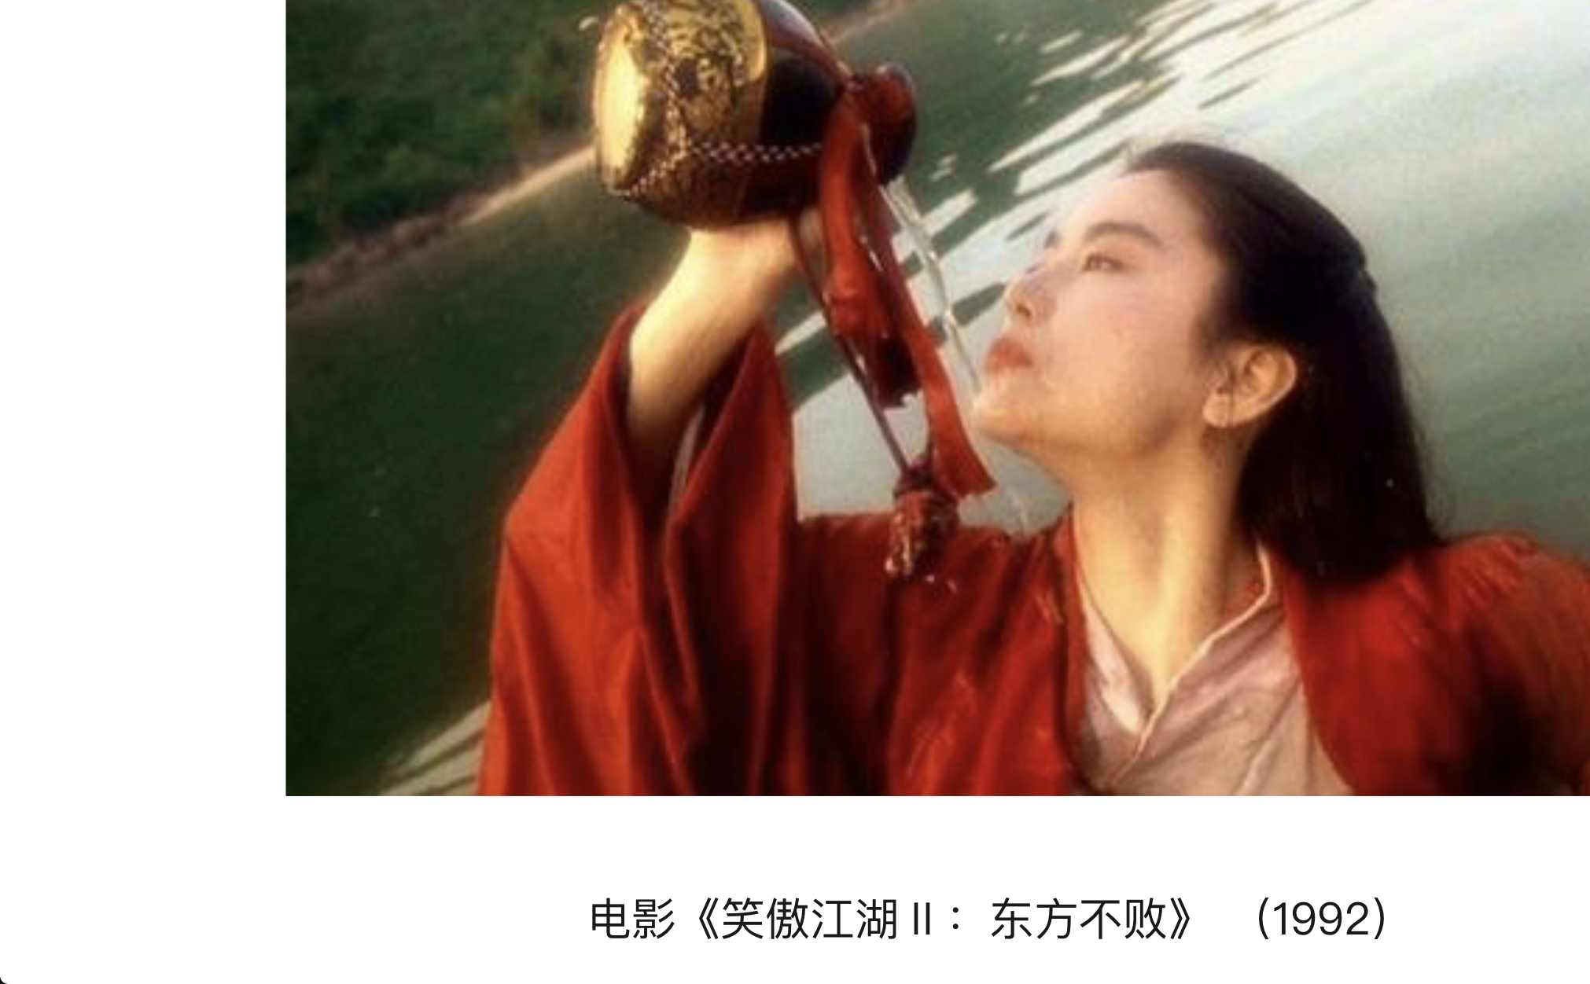
影像的分享
Image sharing
第一课
看电影

Slide 13
影像的分享
Image sharing
商业传奇：张彻 《独臂刀》 1967年
商业化、平民化，他一年能拍十几部电影，不仅是票房的保证，也成就了“邵氏”武侠电影热潮的传奇，并真正让武侠片走进了千家万户，成为普通百姓喜闻乐见的电影类型。代表作《独臂刀》大开大合，粗粝热血，影响了徐克等后辈电影人。
一代宗师：胡金铨 《侠女》1971年
说到胡金铨，相信业界都会竖起大拇指，他是第一位受到西方电影圈盛赞的中国导演，也是将武侠类型片发扬光大的一代宗师，其在电影中的武侠理念和拍摄手法影响了张彻、徐克等一代又一代的大导演。他的代表作《侠女》，是第一部在戛纳获得大奖的中国电影。而个人更为偏爱的《空山灵雨》则是诗意武侠的巅峰之作。
鬼才导演：徐克 《东方不败》 1992年
极具先锋实验气质的、想象力异常丰富的《蝶变》、《黄飞鸿》系列、《笑傲江湖》系列、《新龙门客栈》，包括近些年扛起国产优质3D大旗的《龙门飞甲》、《狄仁杰》系列，都是影迷心中的经典。
情爱武侠：王家卫 《东邪西毒》 1994年
文艺片大师王家卫将情欲与人心融入武侠，借用金庸笔下的人物，汲取古龙小说的神韵，以武侠为外壳，讲述了一个孤独与绝望的情爱故事。虽然严格意义上讲，《东邪西毒》更像是一部艺术电影，但是依然属于武打、侠义的范畴，且这种勇于创新的精神还是值得褒奖的，他为我们展现了一个与众不同的武侠世界。
魔幻武侠：刘伟强 《风云之雄霸天下》 1999年
《风云雄霸天下》是香港第一部采用全计算机数码特技拍摄而成的影片，所以视觉特效相当炫目。导演刘伟强将魔幻因素引入武侠片，用特技渲染出神入化的武打对抗，用漫画风格的构图展现浓墨重彩的画面，改变了以往武侠片真刀真枪、贴身肉搏的写实风格，是新时代魔幻武侠的代表作。
看电影

Slide 14
影像的分享
Image sharing
文人情怀：李安 《卧虎藏龙》 2000年
文人风范贯穿于《卧虎藏龙》，其在意境上的营造以及艺术上的渲染堪称典范，尤其像飘逸唯美的竹林逐斗等段落，不仅传承了胡金铨诗意武侠的精髓，更融入了博大精深的中国文化，使得全片内涵饱满，意味深长。
色彩大师：张艺谋 《英雄》 2002年
《英雄》开创了内地古装大片的先河，并成为内地电影营销的第一范本：投入2000多万元在人民大会堂举办盛大的首映式、包机在全国巡回宣传;创造中国电影史上2.5亿的票房奇迹。虽然外界对其形式大于内容的讨论褒贬不一，但老谋子所追求的色彩浓烈的影像风格是一场视听的盛宴。
新任掌门：李仁港 《锦衣卫》 2010年
张彻曾对徐克说过：“你，跟我，跟仁港，是武侠片的老中青三代。”李仁港的武侠片，从《锦衣卫》到《见龙卸甲》，再到《鸿门宴》、《天降雄狮》，其义盖云天的英雄情怀是喷薄而出的，承接了张彻、徐克的意象、风格，又在服装、道具等细节方面形成独特的标识，堪称浪漫武侠派的第三代掌门。
江湖大哥：吴宇森(本片监制) 《剑雨》 2010年 《赤壁》
拍惯了江湖恩怨，吴宇森终于将版图扩展至武侠世界，其实不管是黑社会，还是武林，有人的地方就有江湖，从这一点来讲，吴宇森之于武侠片，应该是信手拈来的。但是作为他生平第一部武侠片，《剑雨》却没有以往枪战片中的快意恩仇，更多的是古意古韵、古色古香。《剑雨》中主要人物举手投足颇有讲究，每次使出剑招必定捏着剑诀，其武打设计也是颇具章法，一招一式、行云流水，像是武学秘籍的动态图解。
另类武侠：陈可辛 《武侠》 2011年
《武侠》这部电影，就像导演陈可辛本身一样，很难去给他归类。既有武侠片的元素，也融入了悬疑推理、人性探究。不仅看起来精彩过瘾，还引人深思、耐人寻味。这样的武侠片可能不会成为主流，但却是不可多得的成功实验。
看电影

Slide 15
THANKS
tuhui2003@163.com
15606622077
三条鱼365
FOR YOUR WATCHING

